Slide 1
SMEFT和HEFT中的希尔伯特序列与CP不变量
2211.11598
王一宁&孙浩、于江浩
中国科学院理论物理研究所
2024年1月21日,珠海

Slide 2
背景
有效场论利用相互作用算符来修正理论中没有包含进来的新物理：
$L=L_{kin}+∑c_{i}^{(d)}O_{i}^{\left(d\right)}$
其中相互作用项允许不可重整$项d≥5$进入。
在这些对称性下，我们需要考察满足对称性的一切相互作用。

Slide 3
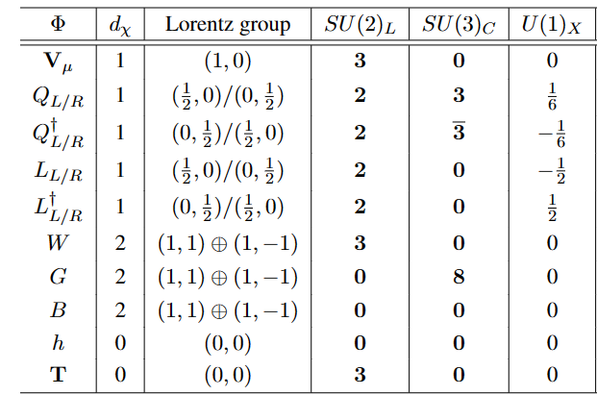
背景
HEFT：
通常，为系统地考察，我们可以利用Hilbert series提前
数出各类型算符的数量。
$c_{k_{1}…k_{n}}是由k_{i}个q_{i}场构成$的不变量的数量。Why Hs?
过于复杂的building blocks使得我们非常容易犯错，Hs是一个非常有力的cross
check的工具。

Slide 4
主要困难
a.有效$相互作用的两种冗余：$全导数(IBP)冗余和运动方程(EOM)冗余
$∂_{μ}O^{μ}=0,∂^{2}φ=0.$
b.如何正确地将CP纳入对称群。
$\tilde{G}=G×\left\{1,C\right\}×\{1,P\}$
c.HEFT中真空期待值(VEV)自身缩并构成的标量不给出新的结构。
对于Hilbert series来说，
1.如何去除冗余对应的特征标。
2.如何计算有CP变换时的特征标。
3.怎样筛去VEV自缩并的贡献。

Slide 5
计算Hilbert Series
思路：算出特征标，利用特征标正交完备性找到平凡表示的数量。
对于每一种场例如$φ$，定义单个$φ$所生成的单粒子模(SPM)$R_{φ}=span\left(φ,∂φ,∂^{2}φ,…\right)/∂^{2}$,单粒子模的特征标可以算出,为
费米子的特征标是
$$a=(a_{1},a_{1}^{−1},a_{2},a_{2}^{−1})$$

Slide 6
计算Hilbert Series
对于规范场$F^{μν}$，有两个运动方程:$dF=0,d\tilde{F}=0$.
如果只去除一个运动方程,那么特征标是
对于VEV场T，其时空结构平凡，只能是
注：这里还没有考虑内部群。

Slide 7
计算Hilbert Series
当某个单粒子$φ$出现多次，要对该场做全对称/反对此化。此时全$φ$场的特征标由Plethystic Exponential给出（0701063,B. Feng, A. Hanany and Y.-H. He）
实际上，这一表达式与统计力学里计算配分函数的思路完全一致，只是换了一种表述。
对总特征标积分就给出希尔伯特序列为（1507.07240, B. Henning, X. Lu, etc）
这里额外除掉的P(D,a)是为了去除IBP，在考虑不可重整项时上式才是可靠的。

Slide 8
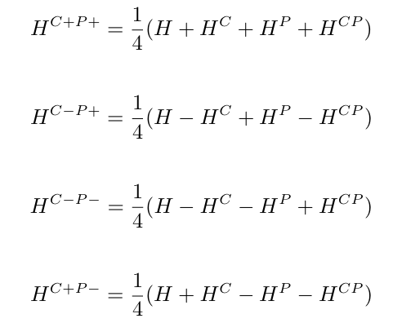
CP对称性
CP的初次引入（1706.08520， B. Henning, X. Lu, etc）：将电荷共轭C和宇称变换P视为外自同构将对称群进行扩张，在李代数层面考察特征标。
E.g.$Pψ_{L}P^{−1}=ψ_{R}$
加入CP后的Hilbert Series：
对几种典型群SU(n),Sp(n),SO(n)做了讨论。
缺点：不包含常见的U(1)和SU(2)的结果，从而无法纳入费米子。

Slide 9
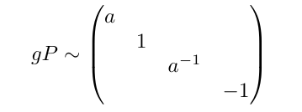
CP对称性
为计入CP，形式上我们需要计算$,$ $χ\left(D^{n},{\left(gC\right)}^{n}\right),χ\left(D^{n},{\left(gP\right)}^{n}\right)$对于空间反射P，如果表示是non-chiral的，例如$对一个4−矢量，群元\left(gP\right)总可以相似于$
$这$告诉我们， SO(4)对于P有一个不变的SO(3)子群，我们的积分
可以约化到这一子群上去。(j,j)表示会折成自旋2j表示。
如果表示是chiral的，
$χ_{(j_{L},j_{R})}\left(D^{2n+1},{\left(gP\right)}^{2n+1}\right)$=0, $χ_{(j_{L},j_{R})}\left(D^{2n},{\left(gP\right)}^{2n}\right)$= $χ_{(j_{L},j_{R})}\left(D^{2n},g^{2n}\right)$
特征标会回到不加P变换时的值，只是群参数a发生了变化:$a=\left(a_{1},a_{1}^{−1},1,1\right).$
宇称$η_{P}$要额外加入。

Slide 10
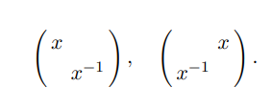
CP对称性
对于C变换，为简单我们考虑U(1)
E.g. $φ→e^{iqθ}φ$
每一个群元可表示为右边两种形式之一：
$χ_{q}\left({\left(xC\right)}^{2n}\right)=1+1$, $χ_{q}\left({\left(xC\right)}^{2n+1}\right)=0.$
对SU(2)， $χ_{1/2}\left({\left(gC\right)}^{2n}\right)={\left(−1\right)}^{n}χ_{1/2}^{C−}\left({\left(gC\right)}^{2n}\right)$

Slide 11
VEV冗余
HEFT中，T作为外场的期待值，唯一的结构就是规范结构。因此T自身的缩并比如tr(T^2)不会提供任何新的信息。由此我们引入冗余
$O\left(T\right)\sim 1$.
由于每一阶的不变量$f_{n}$都由更低阶非冗余不变量$g_{n},g_{n−1},…,g_{0}$和T标量相乘得到，由此得到希尔伯特序列的关系(2211.06275)
$H\left(φ,T\right)=\tilde{H}\left(φ,T\right)H\left(T\right)$
即无冗余的Hilbert series可由冗余的Hilbert series除以纯VEV的Hilbert series直接得到
$\tilde{H}\left(φ,T\right)$= $H\left(φ,T\right)/H\left(T\right)$

Slide 12
SMEFT as an example
SMEFT：

Slide 13
HEFT as an example
HEFT：

Slide 14
HEFT as an example
HEFT：

Slide 15
Thanks

